Slide 1



Slide 2


产金属酶肺炎克雷伯菌治疗

Slide 3

● 病例简介
摘要
1.独特性：产金属酶肺炎克雷伯菌治疗
2.背景：老年男性

Slide 4
● 患者基础信息
1.人口学信息：老年男性
2.主诉：胸闷气短数天
3.既往史：无

Slide 5
● 入院后检查
1.体格检查：
血氧差
2.辅助检查：
肺部感染

Slide 6
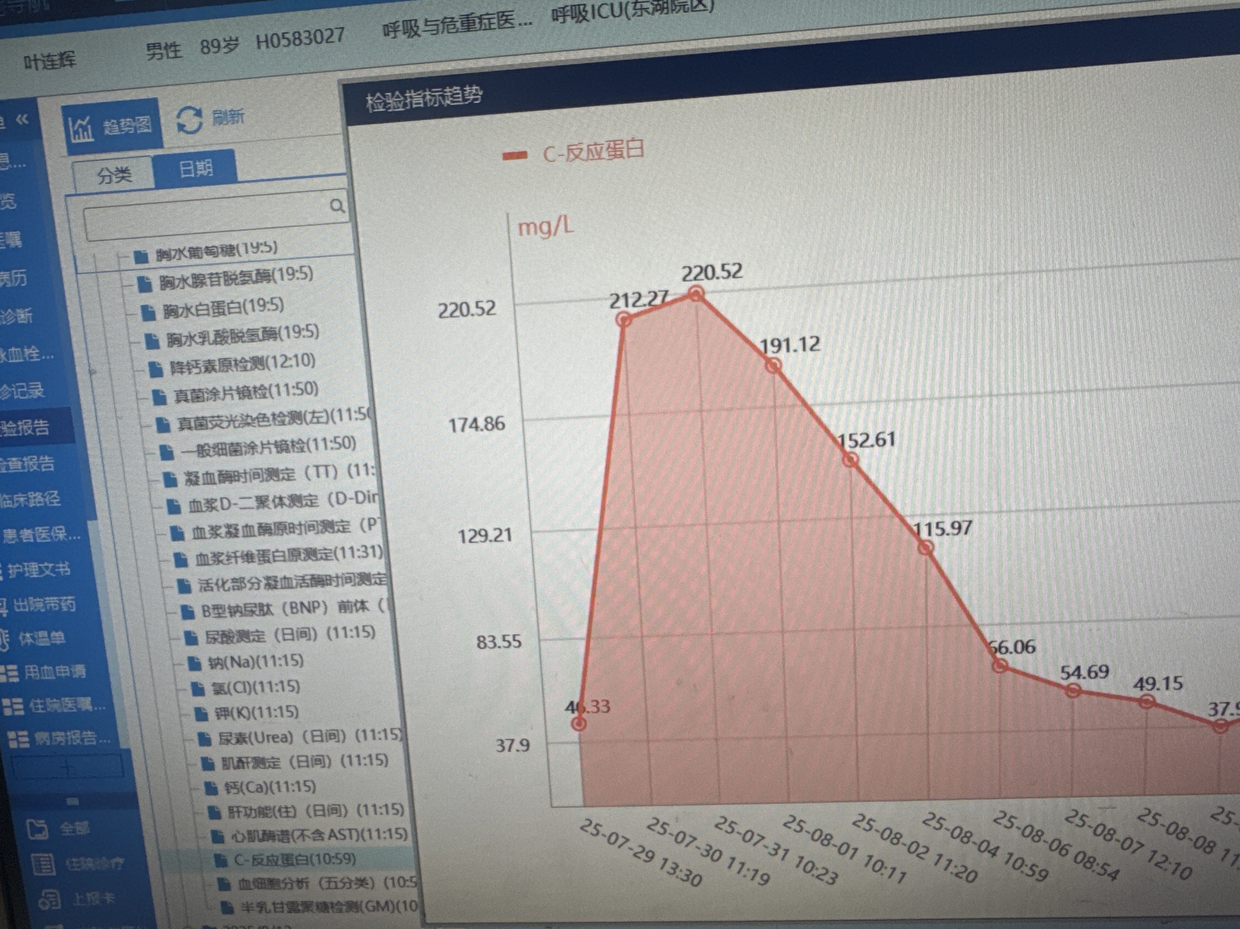
● 入院后检查
3.影像学检查：

Slide 7
● 诊断评估
诊断评估
1.初步诊断：肺炎克雷伯杆菌
2.诊断依据：痰培养，产NDM的CRKP
3.鉴别诊断：无

Slide 8
● 治疗过程
1.药物（美罗培南加依拉环素）
2.手术（无）

Slide 9
● 治疗过程
3.微生物/病理结果（痰培养，肺炎克雷伯杆菌）
4.方案调整（无）
5.指标追踪（无）

Slide 10
● 治疗过程
3.时间轴记录:(折线图)

Slide 11

● 诊疗体会
1.疗效评价：有效安全
2.局限性：无
3.结论：健康出院

Slide 12
感谢观看
敬请指导

